Slide 1
§3-5 回路分析法
特点：平面电路、立体电路均适用。
变量：基本回路电流
方向：与连支电流的方向一致。
方法：沿基本回路建立KVL方程。
方程数：设网络的图有n个结点，b条支路
方程数＝连支数＝ b-（n-1）

Slide 2
选一个合适的树：
（1）把电压源支路选为树支；
（2）把受控源的电压控制量选为树支；
（3）把电流源选取为连支；
（4）把受控源的电流控制量选为连支。

Slide 3
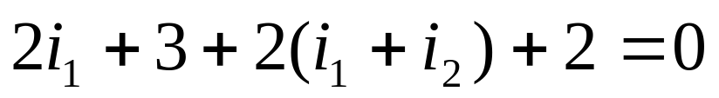
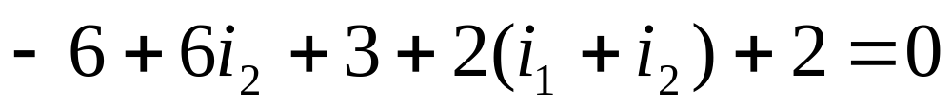
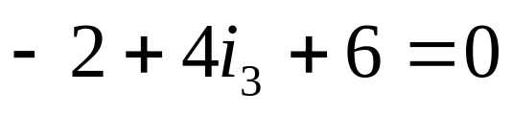
例 用回路法求解电路。
4Ω
i₃
i₃
3V
6Ω
-
2Ω
+
i₂
+
+
i₁
i₂
i₁
2V
6V
2Ω
-
-
解：选树如图，回路电流如图

Slide 4
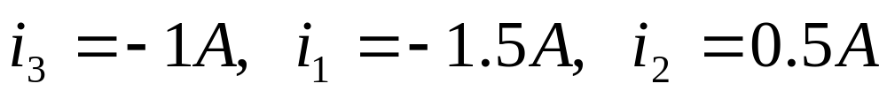
解得
如按右图选树：
所以网孔电流法是回路法的一个特例。

Slide 5
例 电路如图所示，用回路法求 i₁ 。
12Ω
i₁
3Ω
10Ω
2Ω
+
3i₁
100V
4A
5Ω
-

Slide 6
解：选树如图，回路电流为i₁、i₂、 4A、3i₁
12Ω
i₂
i₂
i₂
i₁
i₁
3Ω
10Ω
2Ω
+
i₁
4A
3i₁
3i₁
100
V
3i₁
5Ω
4A
4A
-

Slide 7
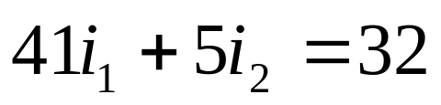
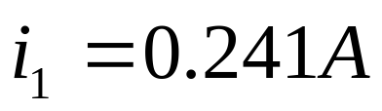
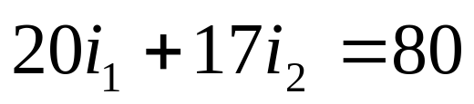
解得
例 要使i＝0，确定g_{m}的值。
1Ω
+
1A
u
1Ω
g_{m}u
-
i
+
+
1Ω
1V
1V
-
-
1Ω

Slide 8
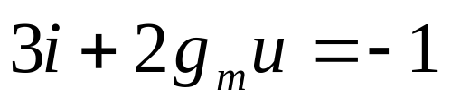
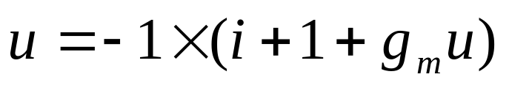
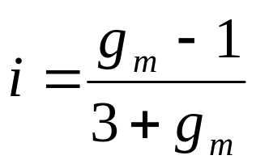
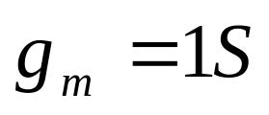
解：选树如图红线所示
i 回路：
即：
1Ω
+
1A
u
1A
1Ω
辅助方程：
g_{m}u
-
i
i
+
+
1Ω
g_{m}u
1V
解得
1V
-
-
1Ω
所以

